Slide 1
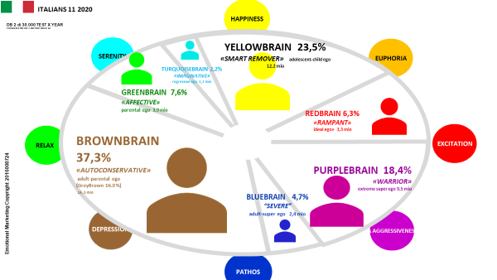
« P I L L O L E » D A L L ’ O S S E R V A T O R I O C O N S U M E R M E G A T R E N D S
* L’ Osservatorio nasce per registrare i megatrends su anno mobile. Si avvale della visione macro di > 50 focus groups-anno e > 50000 cawi, il DB Emotional Mktg >30.000 test-anno, Spy Interviews, e il monitor delle Banche dati on e offline.
ANALISI EMOTIVA SHOCK SUGLI ITALIANI : 37% IN «BUNKERING RELAZIONALE»,
+ 301% IL DATO DI AGGRESSIVITA’ SOCIALE, +74% IMPULSO RIMOZIONALE.
Tra gli Items monitorati dall’ Osservatorio Consumer di Emotional Marketing una analisi esclusiva è quella della segmentazione emozionale-
L’emotività oggi rappresenta il 70 - 95% delle azioni del consumatore, ed è quindi un dato estremamente interessante da osservare.
Rispetto ai periodi positivi dell’economia si evincono 3 grandi tendenze di cambio del paradigma dei bisogni macroscopiche: una forte concentrazione di italiani dal profilo «brownbrain» che pongono al centro dei bisogni la autoconservazione personale, una identificazione con l’establishment sempre più debole, un cluster «yellowbrain» del 23% che invece ha l’atteggiamento opposto di «evasione dopaminergica» e spesso «movida-oriented», e «fuga dal reale» con bisogni e consumi di conseguenza.
Ma il vero boom è il triplicarsi del profilo emotivo dei «purplebrain»
con bisogni «aggressivi-controdipendenti» che vogliono «soluzioni di forti».
Il mercato cala ma non per tutti, anche nello scenario di oggi emergono in realtà interessanti e nuove opportunità di domanda incrementale da cogliere.
https://youtu.be/uzWuKVuiSTw
VUOI SAPERNE DI PIU’? > Emotional Marketing Consulting & Research - Milan 20144 Via Montecatini 14 - info@emotional-marketing.it
CLICK X VIDEO – INTRO >

